Slide 1

創意設計
方煒
2011.11.23

Slide 2
什麼是創意？
對於一種原來就存在的東西事物，透過經驗、思考或想像，提出新的構想(idea)，用另一種意想不到的形式表達出來。
創意是一種創新與突破的能力
Create
Creative
Creativity
Creativeness

Slide 3
創意？創新？
夢幻
天馬行空
不同於一般設計
反向思考
設計新穎、符合美學
善用空間、方便收納
童話

Slide 4
創意的目標
創意改變我們的「思考方式」、 「日常習慣」，進而改變我們的「生活模式」。
  保障生命安全
    高樓救生梯
  滿足生活需求
    顛覆傳統的貨櫃屋
    生活，成長的建築
  提升生活品質
    未來電池
    許多小創意
  提供休閒娛樂
    趣味春聯、對聯

Slide 5

以色列高樓救生梯
BACK

Slide 6
顛覆傳統的貨櫃屋
BACK
台灣
  貨櫃屋為工寮或窮苦人家暫時的棲身之所
  形象總是殘破、髒亂不堪
法國
  貨櫃屋可以兼具設計感和功能性
  法國建築師Olgga architect於法國海港Le Havre以100個回收的貨櫃組合完成學生集體宿舍案Crou
荷蘭
  貨櫃屋建造快速、成本低
  荷蘭公司Tempo Housing 可在短時間內打造出多種用途的貨櫃屋(ex: 學生宿舍、集合住宅、飯店、員工宿舍、臨時屋)，並提供了各種「等級」 的選擇。

Slide 7
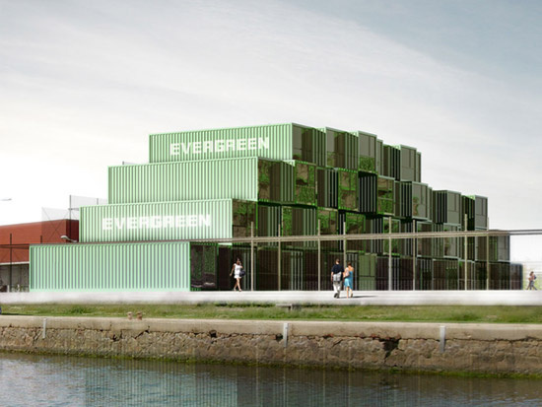
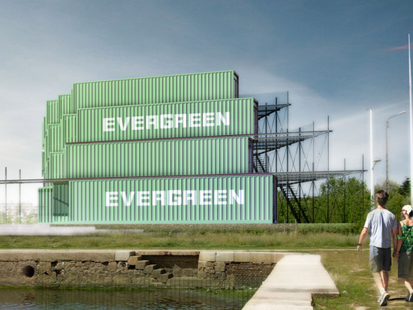
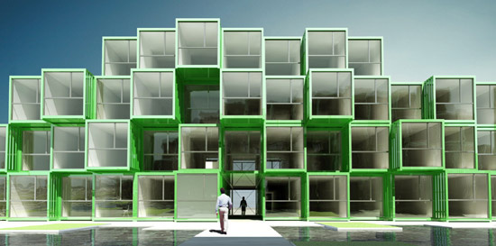
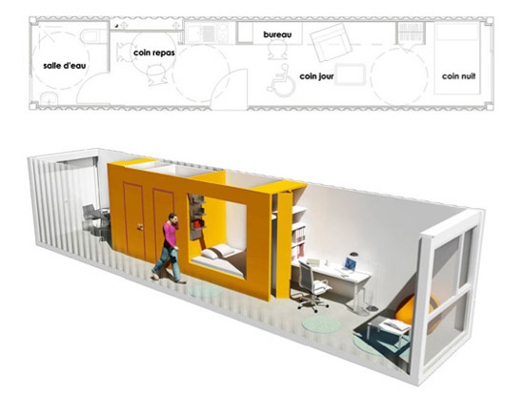
法國海港Le Havre的貨櫃屋
BACK

Slide 8
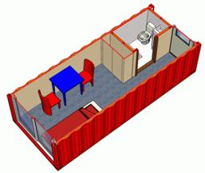
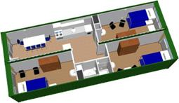
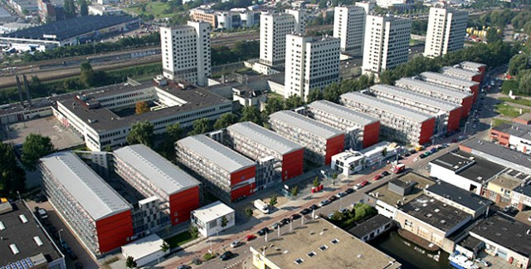
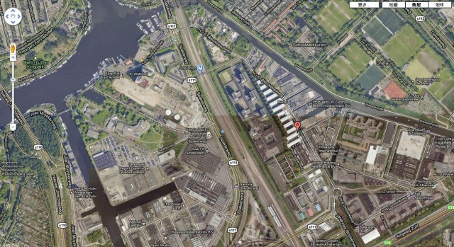
阿姆斯特丹
全世界最大的貨櫃屋學生宿舍群

Slide 9
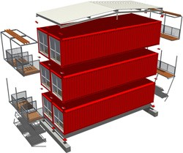
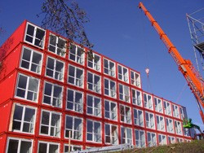
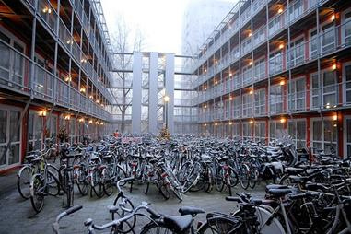
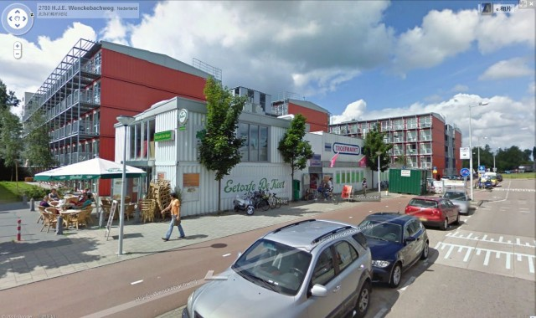
每個房間有獨立的衛浴跟廚房，搭配簡單的裝潢設計，幾乎讓人忘記這是貨櫃屋~
以每天12個房間的速度組裝而成，大規模的解決了阿姆斯特丹學生住宿的問題!!
模組化設計的陽台及樓梯，讓蓋房子變得像組IKEA家具一樣快速。
連旁邊的咖啡廳和超市，也都是用貨櫃屋打造的。

Slide 10
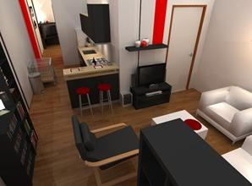
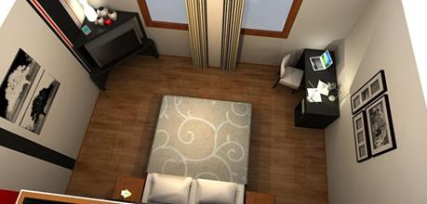
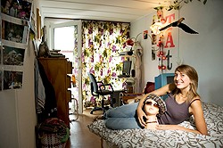
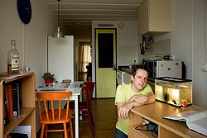
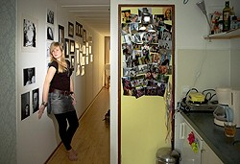
這就是荷蘭的學生窩
BACK

Slide 11
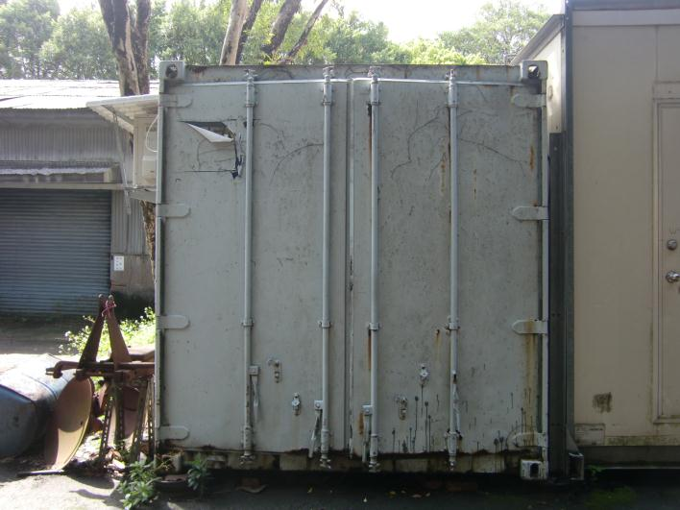
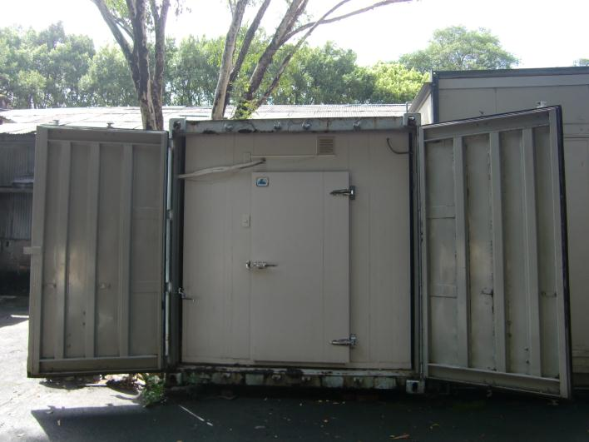
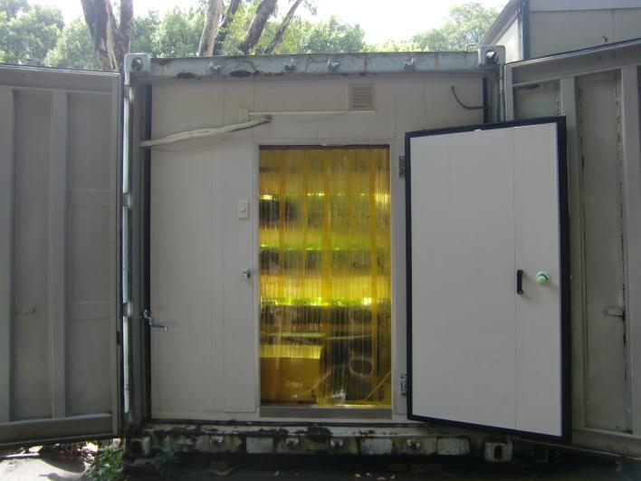
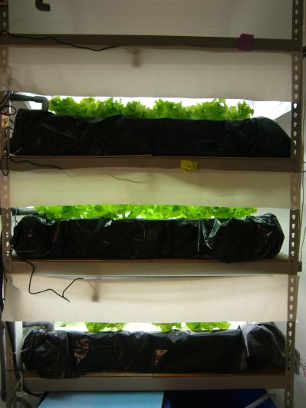
這是台大生機系的植物工廠
4

Slide 12
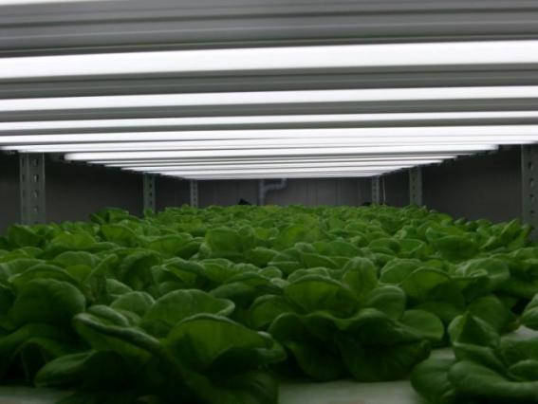
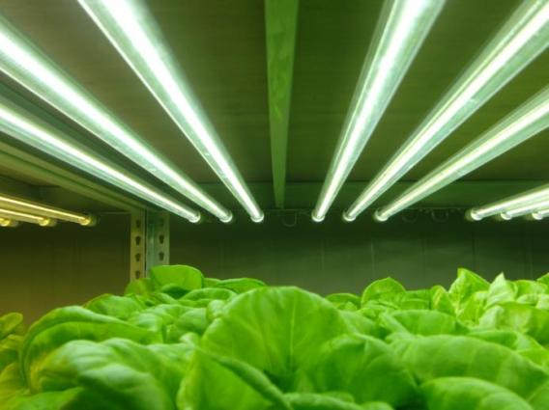
Inside of Room No. 4
Size: 20 ft. container
Lamp type
  T5
  LED CW
  LED WW
Harvest weekly

Slide 13
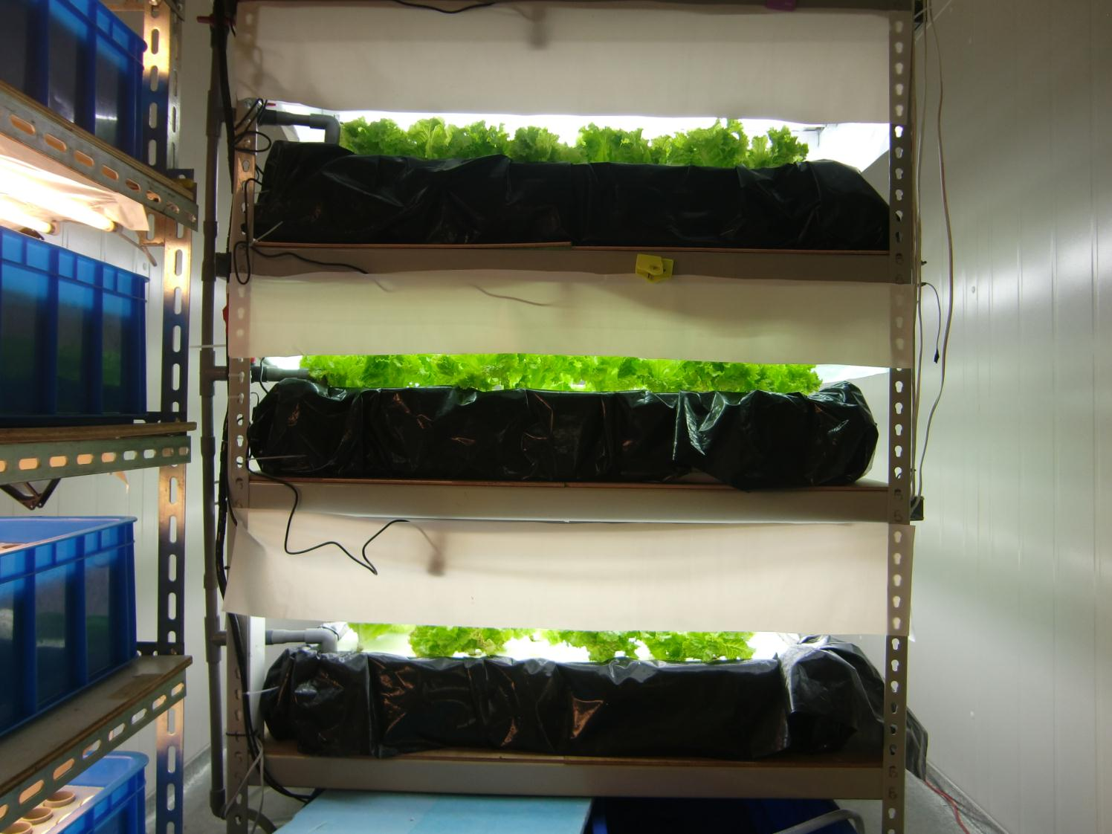

Slide 14
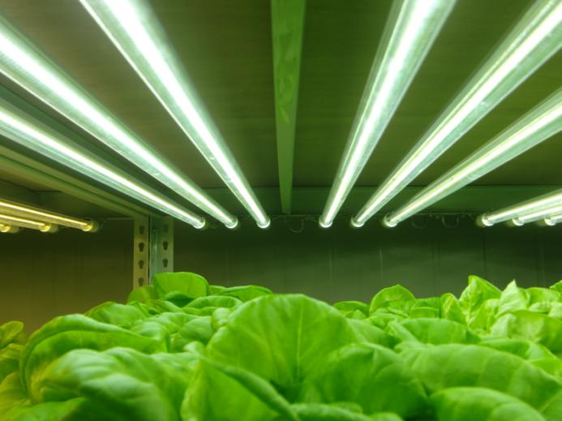
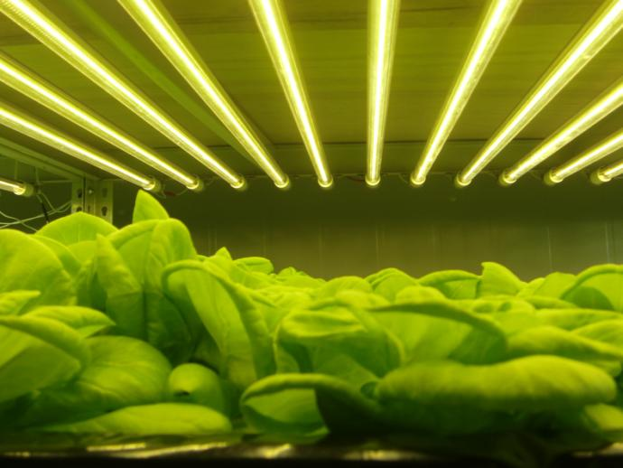
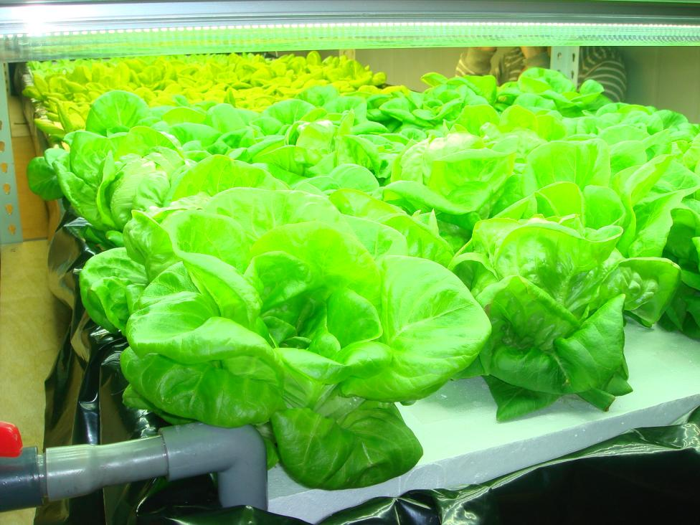
CW LED tube
WW LED tube

Slide 15
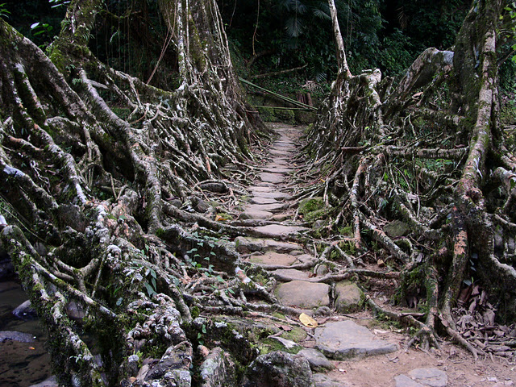
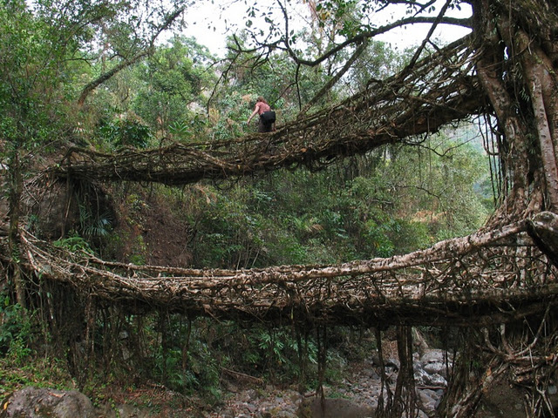
生活，成長的建築
通過古老的工藝，仍然生存的植物可將自己塑造成橋、桌椅、梯子或雕塑， 甚至是建築物，稱為樹雕塑、樹整形、樹嫁接、pooktre、arborsculpture或arbortecture。
http://www.igotmail.com.tw/home/30120

Slide 16
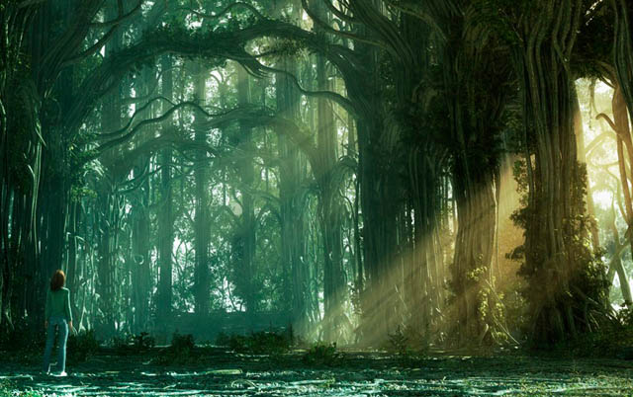

Slide 17
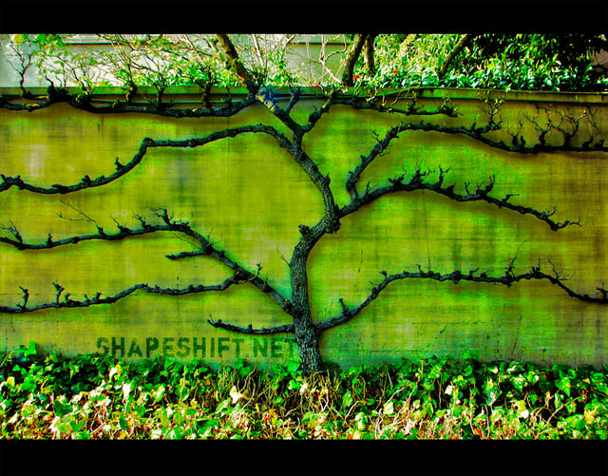
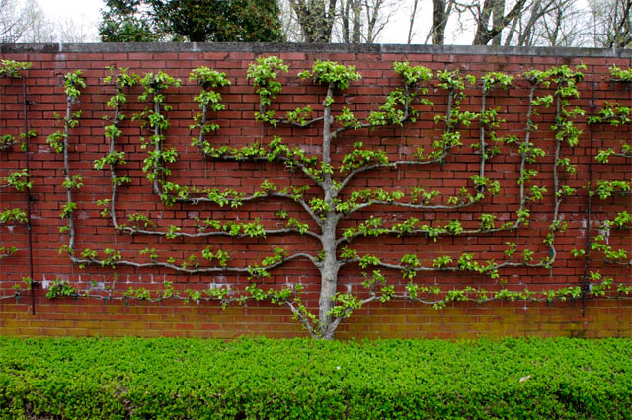
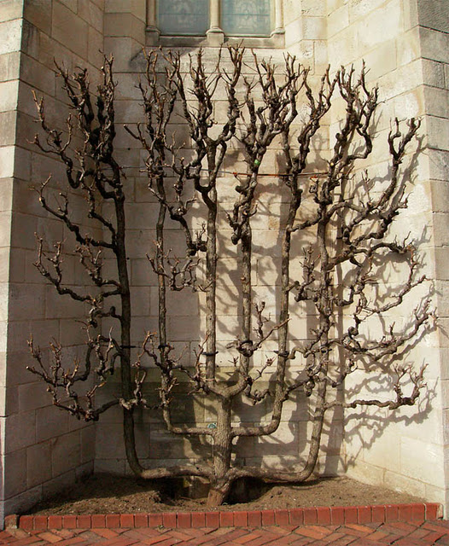
Espalier
在中世紀時代，常見的形式塑造的樹被稱為 Espalier ，Espalier可以用來作為觀賞樹木，提高產量的果樹，或建立一個堅固的圍欄或圍牆的樹木的生長。
http://www.igotmail.com.tw/home/30120

Slide 18
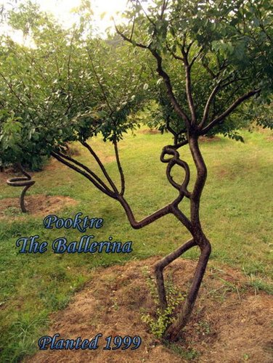
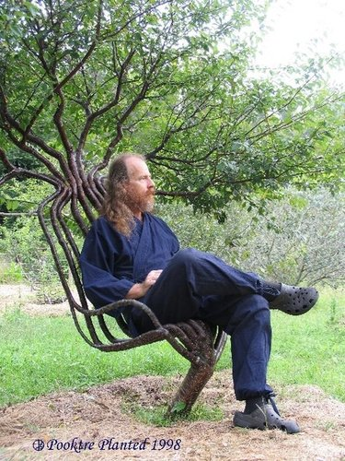
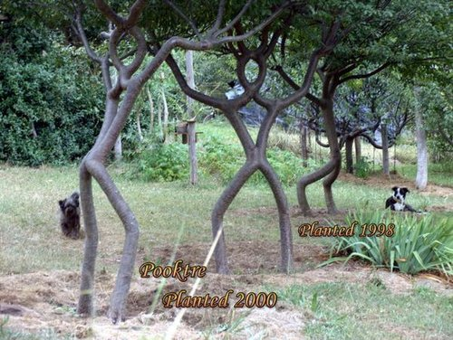
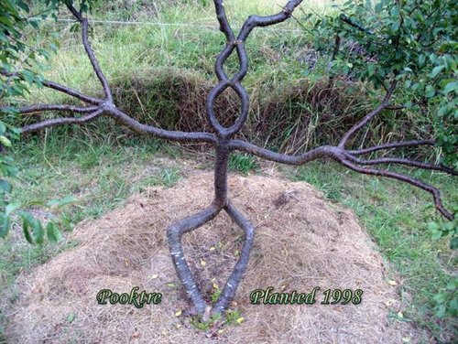
運用嫁接技術
樹也可以這樣養

Slide 19
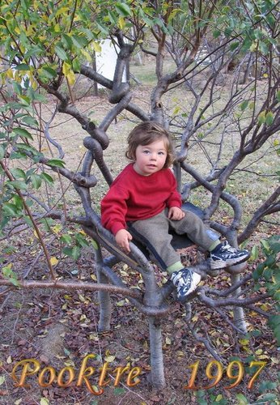
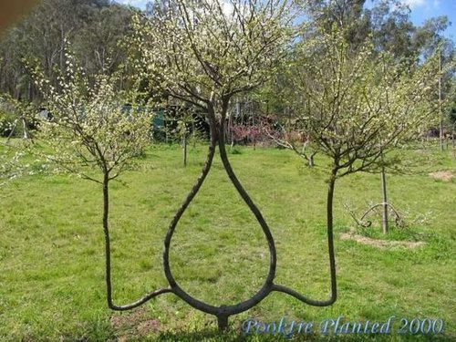
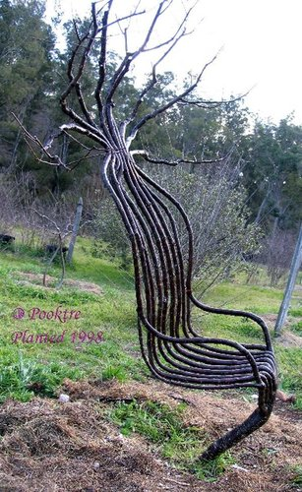
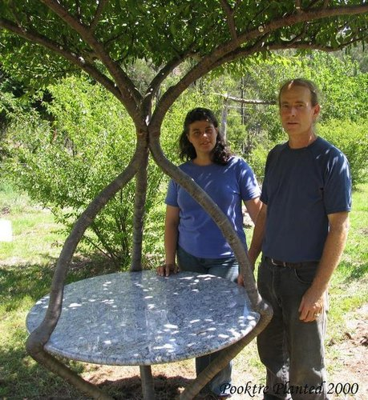
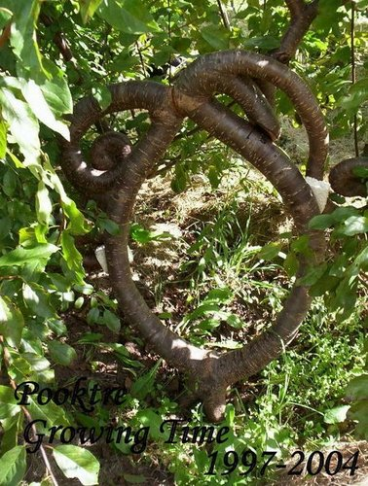
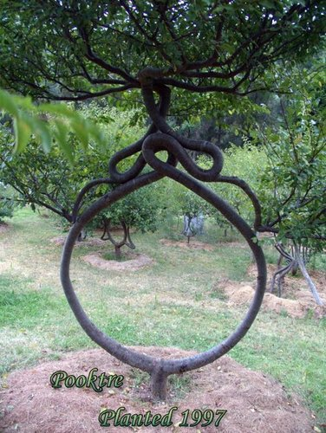

Slide 20
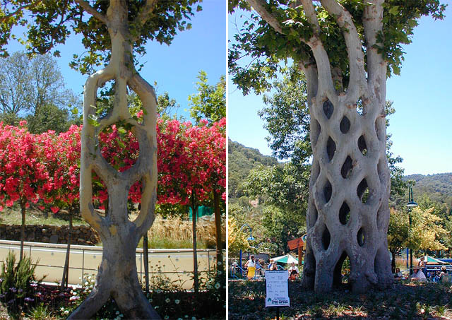
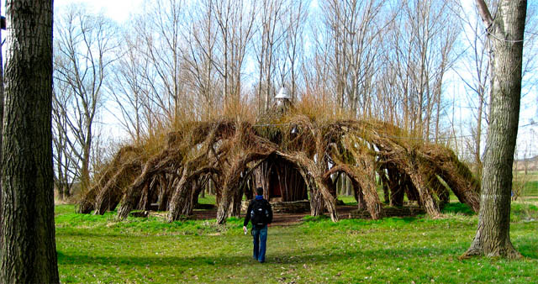
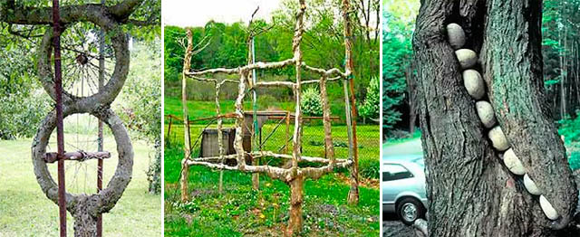
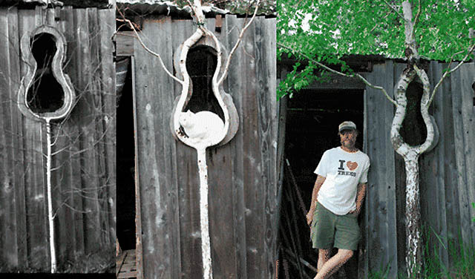
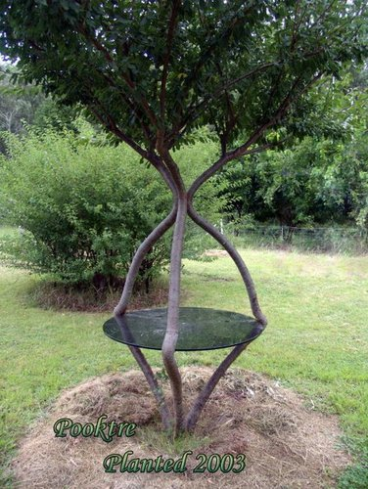
BACK

Slide 21
小小廢電池污染大
一粒鈕扣電池污染水源
  可使一個人一生的飲水量(約600噸)無法飲用
一顆一號電池埋在土壤
  可使一平方公尺的土壤永久失去利用價值
將廢舊電池混入生活垃圾中一起「掩埋」或「焚化」
  滲出的汞及重金屬會污染土壤、污染地下水及污染空氣
  直接危害人體健康(ex: 鉛中毒)或因進入食物鏈而間接威脅人體健康
  http://www.epochtimes.com/b5/6/10/25/n1498694.htm

Slide 22
電池回收、再利用
可透過「回收」或「使用充電電池」來減少電池造成的污染
「生活童話」曾經介紹「把電池與USB隨身碟合一」的創新概念
  文章中的小編提到如果能夠「在電池側邊增加USB的接口與電腦連接」會更方便
    生活童話(lifetale)希望創造一個讓人能舒適購物並且拓展視野的購物網站，除了隨時蒐集創意生活用品，並持續挖掘創意美學，將每日創意發現及世界新鮮idea帶給大家。
  2011年iF(International Forum Design)概念設計獎作品
    連續充電電池Continuance

Slide 23
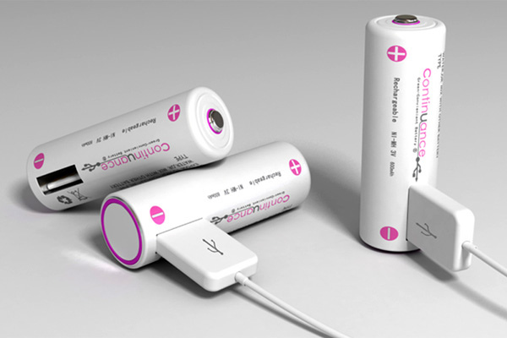
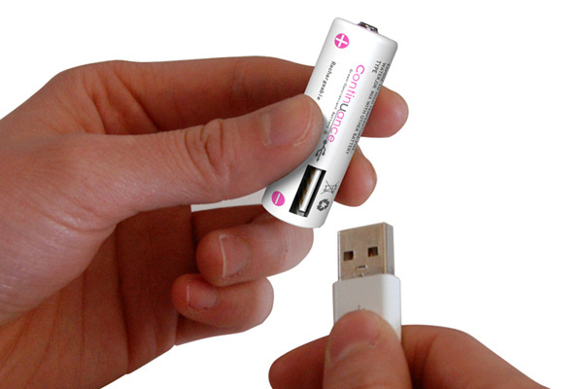


    連續充電電池Continuance
    未來電池，創新充電概念！

Slide 24
連續充電電池Continuance
特色
  側邊多了一個 USB的插孔
優點
  可用於傳統充電器或USB連接線
  可一邊使用一邊充電
  減輕攜帶重量，使用較便利
  用作一般無法安裝AA電池電器用品的行動電源(ex: iPhone)
目前Continuance電池還只是個概念設計，並沒有在市面上販售。
BACK

Slide 25




More new ideas from Japan
便利生活新創意

Slide 26




一物多用

Slide 27




小機關 大方便

Slide 28




小機關 大方便

Slide 29




空間收納 空間利用

Slide 30





空間收納 空間利用
BACK

Slide 31

趣味春聯
好吃好睡天天開心
勤學勤勞越賺越多
好運到
Gelivable 給力
  代表帶勁、酷的意思

Slide 32
趣味對聯
Everything is possible. 任何事都有可能
  Impossible is nothing. 没有不可能
We don't stop playing because we grow old.
  We grow old because we stop playing.
Subway, railway, highway, way way to die.
  Investigator, officer, announcer, sir sir to lie.
    Just do it. 只要肯去做
  Welcome to China!

Slide 33












Slide 34


